Slide 1
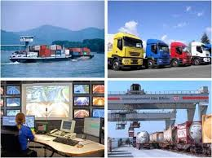
Тема урока: Фирмы в экономике.
Смирнова Светлана Николаевна
Г. Новокузнецк,
ГОУ СПО Кузнецкий индустриальный техникум

Slide 2
План урока:
Что такое фирма?
Факторы производства и факторные доходы
Экономические и бухгалтерские издержки
Налоги, уплачиваемые предприятиями

Slide 3
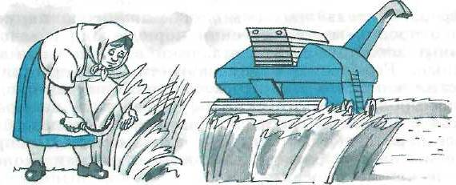
Фирма -
это коммерческая организация, осуществляющая затраты экономических ресурсов для изготовления товаров и услуг, реализуемых на рынке.
Какова основная цель деятельности фирмы?
прибыль
От чего зависит получение прибыли?
Выбор вида и объема производимых благ
Технологии производства
Грамотное использование основных ресурсов производства
Умение управлять процессом производства и сбыть готовую продукцию

Slide 4
Производство-
превращение экономических ресурсов или факторов производства в товары и услуги.
Факторы производства:
труд
?
Какой из 4-х факторов
производства связывает
воедино все остальные
земля
капитал
С какой проблемой экономики
это связано?
предпринимательство

Slide 5
У каждого фактора производства есть конкретный хозяин, который должен получать оплату за использование его ресурса.
Величина оплаты зависит от количества и качества фактора производства.
Являетесь ли вы владельцем
какого-либо ресурса?
От чего зависит размер оплаты ресурса?

Slide 6
Факторы производства и
факторные доходы
Труд
Капитал
Земля
Предпринимательские
способности
Заработная
плата
Процент
Рента
Прибыль

Slide 7
Капитал (от лат. capitalis-главный)-
имущество, способное приносить доход, т.е. источник дохода в виде средств производства.
Особенность капитала – принадлежит фирме.
Виды капитала:
Физический – средства производства, созданные людьми
Финансовый – деньги, используемые для приобретения физического капитала
Инвестиции – вложение материальных и денежных средств в производство
Ссудный капитал – свободные денежные средства
предоставленные в ссуду, на условиях возвратности и платности

Slide 8
Издержки производства-
это затраты производителя на приобретение и использование факторов производства.
Экономические издержки-
это те выплаты, которые фирма должна произвести поставщикам необходимых ресурсов, чтобы отвлечь эти ресурсы от использования в других производствах.

Slide 9
Внутренние (неявные) издержки – включают стоимость собственного ресурса и равны денежным выплатам, которые могли бы быть получены при использовании ресурса, если бы его собственник вложил его в чужое дело. Внешние (бухгалтерские) издержки – это сумма денежных выплат, которые фирма осуществляет для оплаты необходимых ресурсов.
Собственник ресурса постоянно решает проблему экономического выбора: стоит ли продолжать свой бизнес или можно найти более выгодный вариант использования ресурсов.
Постоянные издержки
Переменные издержки

Slide 10
Издержки производства
Внутренние
Внешние
(бухгалтерские)
Экономическая прибыль-разница между общей выручкой фирмы и экономическими
издержками.
Бухгалтерская прибыль – это разница между общей
выручкой и бухгалтерскими издержками.

Slide 11
Амортизация – уменьшение стоимости капитальных ресурсов по мере их износа в процессе производственного использования.
Постоянные издержки-
это часть общих издержек, которая не зависит на данный момент времени от объема выпускаемой продукции.
Переменные издержки-
это часть общих издержек, размер которых зависит от объема производства и реализации продукции.
?
Предприниматель может управлять
только переменными издержками.

Slide 12
Что значит эффективный бизнес?
Эффект (в экономике) – конкретный положительный результат какой-либо деятельности (например, прирост прибыли, полученной фирмой по сравнению с прошлым годом)
Эффективность – результативность процесса, определяемая как отношение эффекта, результата к затратам.
Рентабельность – отношение прибыли, полученной предприятием за определенный период, к сделанным за тот же период затратам.
Рентабельность = ^{прибыль}
^{затраты}

Slide 13
Налоги - это обязательные платежи физических и юридических лиц государству.
Три системы
налогообложения
Пропорциональный
налог
Регрессивный
налог
Прогрессивный
налог
59 % - американский экономист Лаффер

Slide 14
Налоги
Прямые
Косвенные
Обязательные платежи, взимаемые государством с доходов или имущества юридических и физических лиц:
подоходный налог с населения
налог на прибыль с фирм (35%)
налог на имущество и операции с ним.
Устанавливаются в виде надбавок к цене товара и услуг
акцизные сборы
налог с продаж
частично НДС (18%)
таможенные пошлины
налог на экспорт

Slide 15
Налоги, уплачиваемые
предприятиями
Прямой налог
с фирмы
Косвенный налог
с фирмы
Налог на прибыль
Налог на добавленную
стоимость (НДС)

Slide 16
Литература:
Учебник Обществознание 11 класс под ред. Л.Н. Боголюбова.

